Slide 1
婆 水 节 快 乐
Pó
shuǐ
Jié
kuài
lè

Slide 2
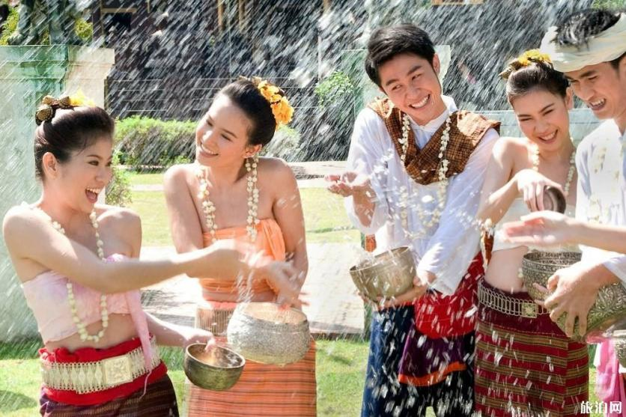
Donow
นักเรียนบอก1สิ่ง
ที่เห็นในภาพ

Slide 3
Purpose
เราจะเรียนเรื่อง泼水节เพื่อให้สามารถเปรียบเทียบและอธิบายความเหมือนและความแตกต่างระหว่างชีวิตความเป็นอยู่และวัฒนธรรม
ของจีนกับไทยและนำไปใช้ได้อย่างเหมาะสม

Slide 4
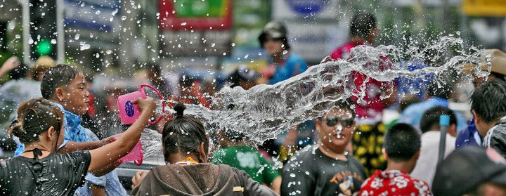
泼水节 pōshuǐjié (เป็นคำที่ถอดตามความหมาย) 1.泼 pō สาด 2.水shuǐ น้ำ 3.节 jié เทศกาล พอรวมเข้ากันก็คือ เทศกาลสาดน้ำ หรือเทศกาลสงกรานต์ 宋干节 sònggànjié (เป็นคำที่ถอดตามเสียง)

Slide 5
เทศกาลสงกรานต์เป็นประเพณีที่สำคัญของประเทศไทย 泼水节是泰国的重要传统 pōshuǐ jié shì tàiguó de zhòngyào chuántǒng
13 เมษายนของทุกปีคือวันสงกรานต์ 每年的4月13日 是泼水节 měinián de sì yuè shísān rì shì pōshuǐ jié

Slide 8
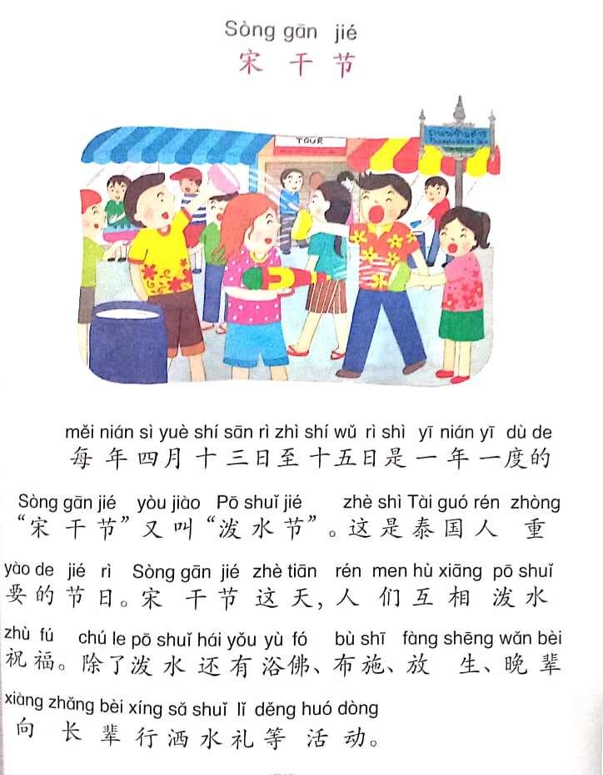

Slide 9
课文

Slide 10
Work mode
ให้นักเรียนทำใบงาน compare & contrast “เปรียบเทียบความเหมือนและความแตกต่างของปีใหม่ไทยและปีใหม่จีน”

Slide 11
refcgtive thinking
ให้นักเรียนบอกคำศัพท์ ที่ได้เรียนในวันนี้

